Slide 1
Open MPにおける多重ループの融合
相対論的衝撃波解析に用いている2次元PICコードを編集。
プロセス並列(MPI)×スレッド並列(OpenMP)によるハイブリッド並列の例
（最大利用可能コア数 = 648）
54 ×12 = 648
利用可能コアを
フルに活用
$$y=648 cell$$
$$12 cell$$
：
：
：：
$$x$$
MPI並列 = 54
OpenMP並列 = 12
余りがでる
$$y=324 cell$$
：
：
$$6 cell$$
・・
$$x$$
MPI並列 = 54
OpenMP並列 = 12
実質(6)
OpenMP並列 = 12

Slide 2
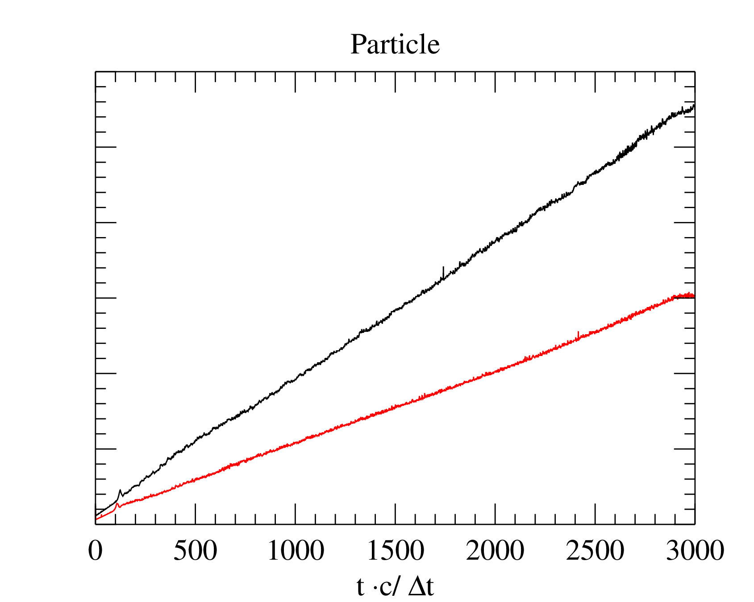
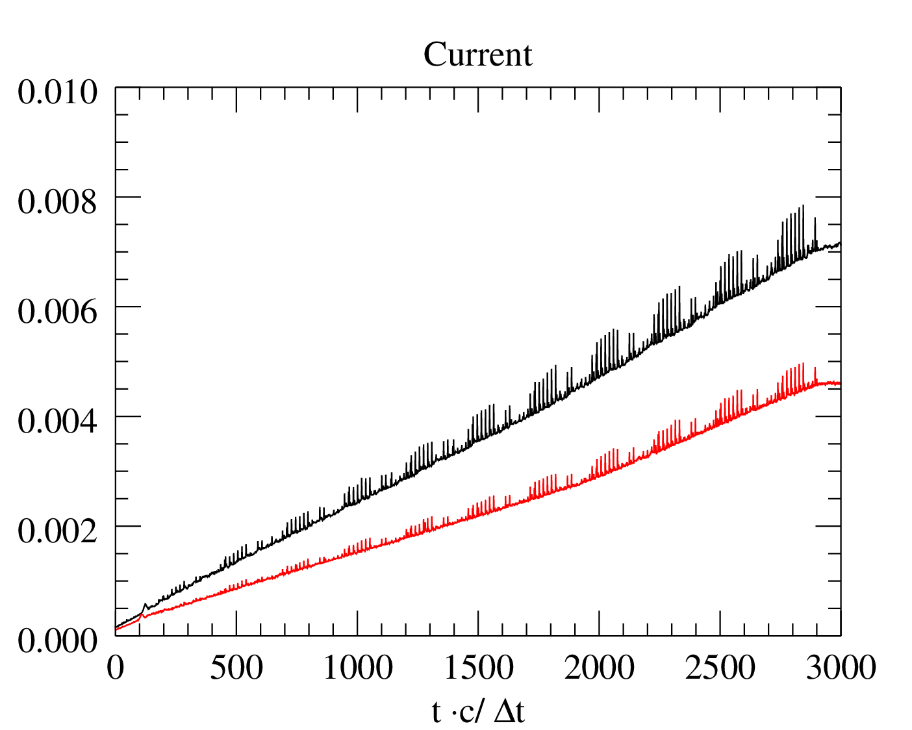
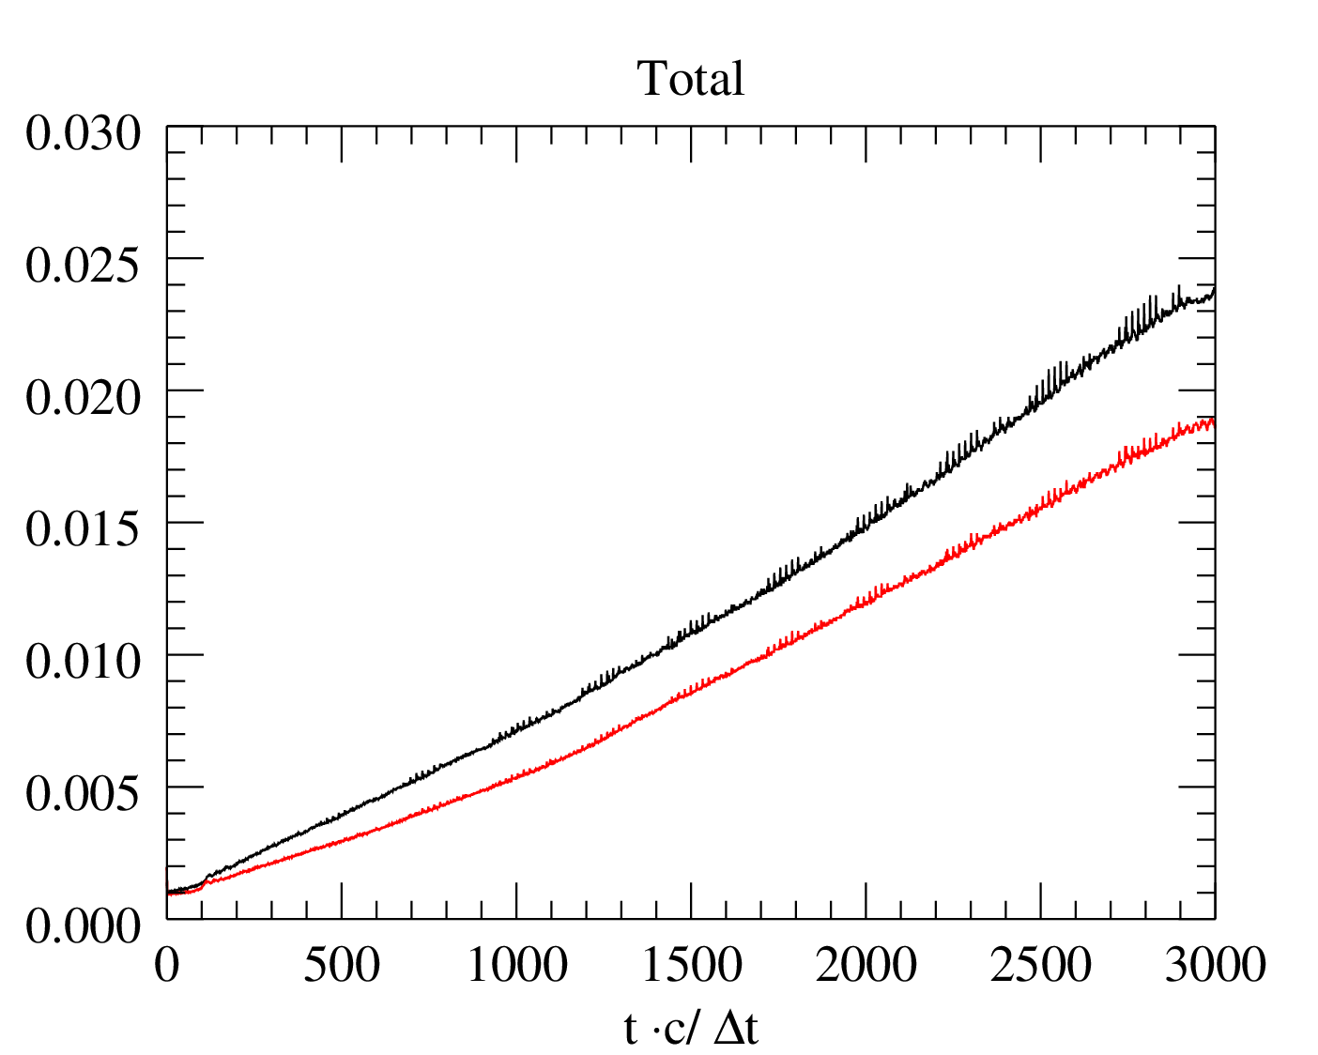
!$omp parallel do private(i, j) collapse( 1 or 2 )
do j = 1, ny
do i = 1, nx
(処理)
enddo
enddo
!omp parallel do private (i, j, ij)
do ij = 1, nx*ny
i = 1 + mod(ij-1, nx)
j = 1 + (ij -1) /nx
（処理）
enddo
collapse( 1 → 2 )
：
MPI並列は行わない
$$y=6 cell$$
OpenMP並列 = 12
$$x=5000 cell$$
結果
Collapse(1) → collapse( 2 )
particle
Current
Total
0.003
0.002
0.001
0
90 → 72 (sec)
Calculation Time (sec)

Slide 3
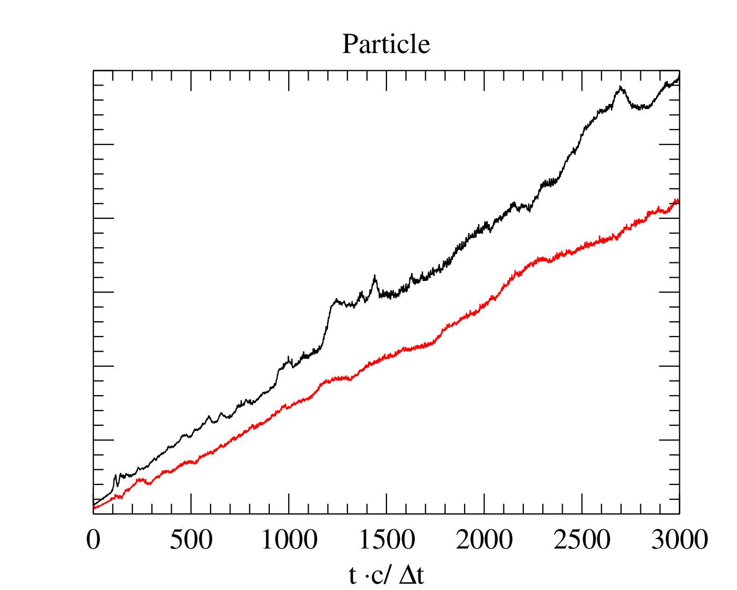
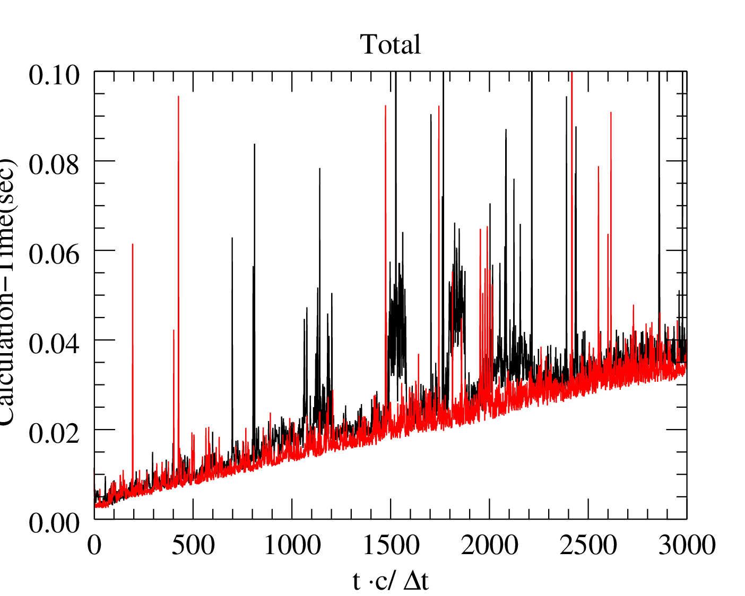
Collapse(1)
$$y=324 cell$$
：
：
$$6 cell$$
・・
$$x$$
MPI並列 = 54
OpenMP並列 = 12
実質(6)
OpenMP並列 = 12
particle
Total
0.003
0.002
0.001
0
・粒子、電流計算部分は計算速度が短縮されているが、
MPI並列間での境界のサブルーチンが大きく時間をとり、Totaｌの時間にはあまり違いが感じられない。
・境界のサブルーチンにおいてCollapse(1) →(2)とすると、プロセス間での情報のやりとがうまくいかない。
・計算結果はCollapse(1)(2)で結果は変わらないことは確認済み。

